Slide 1
Investimentos 101
-Geralmente, são feitos via corretoras (Easynvest etc): você transfere o dinheiro para a corretora e aplica.
-Simplificando, você vai ter Renda Fixa (retorno pré-fixado com algum nível de variação) e Renda variável (varia de acordo com a performance do título, sendo mais arriscado, mas podendo gerar mais retornos).
-Idealmente, é importante ter: (i) reserva de emergência - 6 meses de segurança caso algo dê errado; (ii) diversificação, variando seu portfólio de acordo com seu apetite de risco; (iii) atenção a detalhes.
-Detalhes que pegam: Imposto de Renda, Inflação e Taxa de Adm.

Slide 2
Investimentos 101
-CDB e LC: títulos para movimentação de capital de bancos e casas de câmbio. São os mais comuns e seguros.
-LCI e LCA: letras de crédito imobiliário (I) ou do agronegócio (A). Sem IR!
-Debênture: rodada de dívida de longo prazo criada por empresas.
-Fundos Imobiliários: “fatia” de um shopping, galpão, prédio etc. com aluguel e valorização do título. Alguns vem com Taxa 0.
-Ações, COE, Fundos de Investimentos e outros.

Slide 3
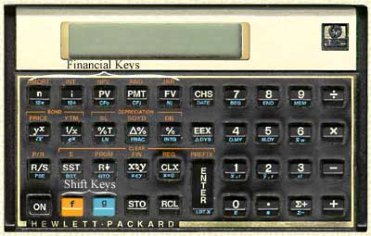
A CocaCola da Engenharia Econômica
(reverse polish notation)

Slide 4
Ex. 1.1 (adaptado de Hirschfeld, Enga. Econômica e Análise de Custos, p. 102)
Um(a) engenheiro(a) recém-formado(a) pretende fazer um curso de especialização no Havaí, com duração de três anos. O preço do curso é de US$ 26 mil/a e os gastos da estadia são de US$ 24 mil/a.
Quanto deve o(a) formando(a) arrecadar durante as festividades da formatura? As aplicações são remuneradas a 20% a.a.
Dica: Observar a convenção de fim-de-período.

Slide 5
